Slide 1
Informační politika Evropské unie
13. 10. 2017

Slide 2
Úkoly, organizace
Nějaké problémy?
Týmy z části stanovené, pokyny v IS, termíny prezentací => 1-3 (4. 11.), 4-6 (25. 11.), zbytek 16. 12. + předtermín zk
Zatím odevzdané úkoly
  Kauzy IP – hledání, rozlišení obecné/informační politiky
  Obchodní sdělení – 4 sledované prvky

Slide 3
Vývoj k EU
ESUO (Evropské sdružení uhlí a oceli), EHS (Evropské hospodářské společenství), Euratom => evropská společenství (ES) – konkurenceschopnost
Už od 1958 ES společný parlament a soudní dvůr
Postupně další slučování (clo, měna…)
1992/3 Maastricht: EU založena na ES (1. pilíř), společné zahraniční a bezpečnostní politice (2. pilíř) a spravedlnosti a vnitřních věcech (3. pilíř)
Ratifikací Lisabonské smlouvy (1. 12. 2009) jen EU (ne ES)
Přitěžující okolnosti: individualita zemí, nepřirozené „slepení“, nezbytná svázanost

Slide 4
Instituce EU
Komise (EK): legislativa (celý proces po soudy)
Parlament: volen občany EU, maximum veřejně
Evropská rada: vrcholní představitelé zemí, strategie EU
Rada EU, též Rada ministrů, v právu jen Rada: ministři zemí pro konkrétní oblasti
ESD: závazný výklad přijaté legislativy, instituce i občané
A další…

Slide 5
IP a EU
V zemích ne silná pozice => IP – vědoma, ale neúspěšná
Od 80. let růst množství dokumentů EU (=> euroústava)
1994 Rada informační společnosti, na její doporučení přijala EK Akční plán (Europes Way to the Information Society) = základ IP EU k informační společnosti
Oostlanderova a Pexova zpráva (1993, 1998)
  Informací dost, komunikace málo
  Informovat, ne propagovat => důraz na lidi
  Využití veřejných knihoven

Slide 6
Idea charakteristik IP EU
Po odmítnutí euroústavy plán D: dialog, diskuze, demokracie
Klíčová srozumitelnost!, naslouchání, konkrétnost (přínosy EU pro život), lokálnost, přirozený jazyk (ne eurospeak), vysvětlení a porozumění
X pasivita občanů v čerpání informací a nezáživnost IZ
3 úrovně IP EU
  Informovanost občanů o činnostech a konání EU
  Přechod na informační společnost (Lisabonský proces, Evropa 2020…)
  Investice do rozvoje IT

Slide 7
Hlavní evropské strategie
Událost | Konání
Lisabonský summit | Březen 2000
Akční plán eEurope 2002 | Květen 2000
Akční plán eEurope+ 2003 | Červen 2001
Akční plán eEurope 2005 | Červen 2002
Kokova zpráva 2004 | Listopad 2004
Střednědobé hodnocení Lisabonské strategie | Únor 2005
Iniciativa EU i2010 | Červen 2005
Strategie Evropa 2020 | Červen 2010
Akční plán Digitální agenda pro Evropu | Květen 2010
Strategie EU pro jednotný digitální trh | Květen 2015

Slide 8
Lisabonský proces
Základní cíl do 2010: „nejkonkurenceschopnější a nejdynamičtější znalostní ekonomika, schopná udržitelného hospodářského růstu s více a lepšími pracovními místy a s větší sociální soudržností“
ICT = zásadní pro dosažení cílů
Zpočátku hl. ekonomické, později i sociální a environmentální => příliš rozsáhlý, cíle i protichůdné, nekonzistentnost, malá podpora členských států
Od r. 2003 sílí potřeba revize => listopad 2004 tzv. Kokova zpráva

Slide 9
Směry zájmu Lisabonského procesu
Koordinovaný evropský přístup k IP/informační společnosti, vč. kandidátských zemí (liberalizace telekomunikací, konkurence…)
Investování do lidí a schopností
Podpora užívání internetu (e-komerce, eGovernment, eHealth…)
  Neomezený evropský informační prostor
  Průmyslové využití ICT
  Přizpůsobit ICT potřebám občanů
  Levnější, rychlejší, bezpečnější, otevřenější…
  eInclusive, dostupnost pro všechny, LLL (life-long learning)
  Investice do výzkumu a rozvoje

Slide 10
Evropa 2020
Strategie pro všechny oblasti vývoje
Patrné proti hospodářské krizi (důraz na ekonomické)
Prioritní oblasti:
  Inteligentní růst: inovace, mládež, digitální agenda
  Udržitelný růst: ekologie, globalizace
  Růst se začleněním: pracovní trh, proti chudobě
2013 zhodnocení stavu (ekonomická krize)
  Přiblížení cílům: vzdělávání, klima, energie
  Nepřiblížení: zaměstnanost, VaV (výzkum a vývoj) a snižování chudoby
  Růst propasti mezi státy i v nich
Revize (2015) s ohledem na konzultace se stakeholdery

Slide 11
Digitální agenda
Cílem „zajistit udržitelný hospodářský a sociální přínos jednotného digitálního trhu, založeného na rychlém a superrychlém internetu a interoperabilních aplikacích“
Výchozí stav (problémy):
  Roztříštěné digitální trhy, interoperabilita
  Rostoucí kyberkriminalita a nízká důvěra
  Nedostatečné investice do sítí
  Nedostatečný výzkum a inovace
  Nedostatky v oblasti počítačové gramotnosti
  Promarněné příležitosti při řešení společenských výzev
Každoročně zhodnocení, za EU i srovnání států
VYTVOŘTE mentální mapu digitální agendy – v 7 miniskupinách po jednotlivých větvích

Slide 12
Digitální agenda - 7 prioritních oblastí činnosti
Jednotný digitální trh
Zlepšení rámcových podmínek pro interoperabilitu mezi výrobky a službami v oblasti ICT
Posílení důvěry v internet a jeho bezpečnost
Záruka výrazně rychlejšího internetového připojení
Podpora investic do výzkumu a vývoje
Zvýšení digitální gramotnosti a začlenění
Zavádění ICT k řešení společenských úkolů, např. změna klimatu, zdravotní péče a stárnoucí populace

Slide 13
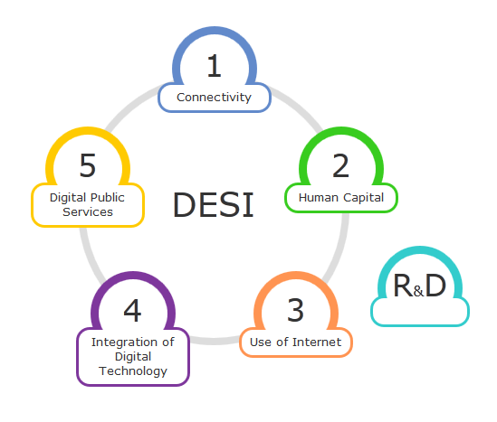
Hodnocení Digitální agendy 2016
ČR proti EU
  dobré připojení, lidský kapitál a integrace digitálních technologií,
  slabší použití internetu a nejslabší digitální veřejné služby
Digitální veřejné služby
  26 % populace využívá interaktivní služby eGov (ČR 3. nejslabší)
  Od 2011 nárůst o 10 % v počtu lidí, kteří vyberou online kanál při potřebě veřejné služby

Slide 14
Hodnocení Digitální agendy 2016
Připojení
  97 % domácností s připojením, 71 % rychlé
  Mobilní připojení nejvíc v Estonsku a nordických státech
  Cena rychlého připojení klesá, ale velké rozdíly ve státech
Lidský kapitál
  76 % online týdně, 67 % denně, podobný růst (od nejrozšířenějšího: nezaměstnaní, low edu, starší, senioři
  Největší bariéry přístupu doma: nepotřebnost, nedostatečné dovednosti a finance
  45 % nedostatečné digitální dovednosti, 21 % nemá žádné; v pracovně aktivních 37 % nedostatečné, 13 % žádné
  Zaměstnaných ICT specialistů roste, stále jejich deficit

Slide 15
Hodnocení Digitální agendy 2016
Použití internetu
  Od nejvyužívanějšího: zpravodajství; nakupování; sociální sítě; bankovnictví; hudba, video a hry; video on demand (TV); videohovory => nárůst, ale malý
  Bariéry nakupování online: preference osobního nakupování (75 % nenakupujících), bezpečnostní hrozby (27 %), důvěra pro přijetí nebo reklamaci (19 %), nedostatek dovedností (18 %) a bez platební karty (13 %); ČR nejslabší bezpečnostní obavy (proti) i odpovědné chování (pro)
  Slabý nárůst využití SNS, silný u mobilních zařízení
Integrace digitálních technologií
  1/5 firem vysoce digitalizovaná, ČR slabě podprůměr
  Slabý postup v digitálních prodejích
  Firmy stále nedostatečně připravené na bezpečnostní rizika

Slide 16
Strategie EU pro jednotný digitální trh
Představena 6. 5. 2015 => posílení ekonomiky EU pomocí IT + ochrana občanů v e-prostředí
Problém hranic členských států pro silný digi-trh (právo spotřebitele i firmy)
Nová strategie 16 opatření ve třech oblastech:
  Lepší přístup k digitálnímu zboží a službám pro spotřebitele a podniky – hl. přeshraniční eCommerce, harmonizace a snížení nákladů na doručování, konec geoblockingu + reforma autorského práva
  Vhodné prostředí pro rozvoj digitálních sítí a služeb – hl. telekomunikace (4G), soukromí na internetu (reforma od 1995 + prošetření gigantů)
  Maximalizace růstového potenciálu digitální ekonomiky – snazší komerční analýza big data (personalizace) + volný pohyb po EU, digitalizace VS, zdravotnictví, dopravy…

Slide 17
Orgány EU odpovědné za IP
Rada Evropské Unie
Evropský parlament
Evropská komise + část Generální ředitelství pro informační společnost a média (DG CONNECT)
Dílčí orgány (projekty)
  CIRCABC (Středisko komunikačních a informačních zdrojů pro správní orgány, podniky a občany) – podpora přehlednosti IZ a komunikace
  ENISA

Slide 18
Zveřejnění dokumentů EU
Sdělování veřejnosti o EU
Právo:
  EurLex
  N-Lex
  Právo a publikace EU
VaV a odborné publikace
  CORDIS
  EU Bookshop
Statistiky a data
  Eurostat
  Eurobarometr
  Open data EU
Zpravodajství EU
Europe Direct
V ČR Euroskop a Eurion
Dodatek k Úřednímu věstníku EU (obchodní příležitosti)
EuroDesk
Ploteus
EURES
Evropa vstříc lidem

Slide 19
Úkol
Napište téma VŠKP a najděte k němu:
  právní dokument EU
  zprávu/(neprávní) dokument na oficiálním zdroji EU
Napište jejich název a URL
Vše do odevzdávárny v IS
Cíl: proklikat si zdroje IP EU, uvědomit si nabídku, vč. možného využití pro libovolné téma v oboru

Slide 20
Zdroje:
Communication from the Commission to the Council, the European Parliament, the European Economic and Social Committee and the Committee of the Regions: Taking stock of the Europe 2020 strategy for smart, sustainable and inclusive, COM(2014) 130 final
Digital Agenda Targets Progess report. Digital agenda [online]. [cit. 2015-10-08]. Dostupný z: http://ec.europa.eu/information_society/newsroom/cf/dae/document.cfm?doc_id=5808
HRADILOVÁ, Jitka. Komunikace s občany – strategická priorita informační politiky Evropské unie. Ikaros [online]. 2006, roč. 10, č. 7 [cit. 2013-09-27]. Dostupné z: http://www.ikaros.cz/node/3522
Lisabonská strategie a vnitřní trh. EUROSKOP [online]. [cit. 2013-09-27]. Dostupný z: https://www.euroskop.cz/8742/sekce/lisabonska-strategie-a-vnitrni-trh/
SLÁMOVÁ, Hana. Hana Slámová - VOŠIS, VŠE, UISK, U3V [online]. 01 Prosinec 2009 [cit. 2013-09-27]. Hymna EU. Dostupné z: http://www.joomla.slamow.com/sikp/souvisejici-texty/30-hymna-eu-.html
SLÁMOVÁ, Hana. Hana Slámová - VOŠIS, VŠE, UISK, U3V [online]. 28 January 2007 [cit. 2013-09-27]. SIKP Kapitola VI, EU. Dostupné z: http://hasl.slamow.com/content/view/73/75/
Smlouvy a Evropský parlament. Evropský parlament [online]. [cit. 2013-09-27]. Dostupný z: http://www.europarl.europa.eu/aboutparliament/cs/00b82c7869/Smlouvy-a-Evropsk%C3%BD-parlament.html
ŠPAČEK, David. EGovernment: cíle, trendy a přístupy k jeho hodnocení. Vyd. 1. V Praze: C.H. Beck, 2012, xix, 258 s. ISBN 978-807-4002-618.
Strategie EU pro jednotný digitální trh. EurActiv [online]. [cit. 2015-10-08]. Dostupný z: http://www.euractiv.cz/obchod-a-export0/link-dossier/strategie-eu-pro-jednotny-digitalni-trh-000129

Slide 21
Strategické dokumenty IP ČR

Slide 22
Koordinace IP v ČR do 2000
1990-96 Ministerstvo hospodářství, bez ucelené státní koncepce
  1991 Komise vlády pro SIS (Státní informační systém): základ v úloze státních registrů, snaha odstranit roztříštěnost IS – vznik koncepce jednotného IS státní správy
1996 ÚSIS: cílem SIS, nevymezeny kompetence, „Slabý ÚSIS, silné rezorty“ (Smejkal, 2003)
1998 Rada vlády pro SIP (státní informační politiku): hodnocení a koordinace mezi- a nad-rezortní IP
  Informační politika ČR: spíše aktivizační studie o významu IT, teze rozvoje IS VS, nefungovala
1999
  Národní telekomunikační politika
  Státní informační politika
2000 ÚSIS => ÚVIS: z. o IS VS, již kompetence

Slide 23
Státní informační politika - cesta k informační společnosti
Spíše deklaratorní charakter o informační společnosti, ICT a mezinárodních vlivech, ale 1. ucelená polistopadová koncepce IP, vč. harmonogramu
Některé cíle stále relevantní:
  Informační gramotnost: C (consumer) i G (veřejná správa - VS)
  Informatizovaná demokracie: portál VS (SPI), důraz na knihovny
  Rozvoj IS VS: vytvoření neveřejného SIS, klíčový e-podpis, hl. legislativní, ne technické problémy

Slide 24
SIP
Komunikační infrastruktura: mezi IS VS
Důvěryhodnost a bezpečnost IS a ochrana osobních dat: eID (elektronický identifikátor) a e-podpis pro přístup k vlastním OÚ (osobní údaje) v IS VS
E-obchod: centrální CA (certifikační autorita) EU
Transparentní ekonomické prostředí: finanční transparentnost v soukromé i veřejné sféře
Informační společnost: stabilní a bezpečná: informační podpora krizového managementu, environmentální ochrana, národní bezpečnost (i ICT)

Slide 25
IP v ČR 2001-2006
ČR se v 2001 připojila k eEurope+ 2003, pak šla s EU (i po Lisabonu)
2003 MI ČR (zánik ÚVIS) - ústřední orgán státní správy (SS) pro ICT, telekomunikace a poštovní služby – celé budování informační společnosti, hl. elektronizace VS
2004 Státní informační a komunikační politika (e-Česko 2006) – transformováno eEurope 2005
2005 Národní Lisabonský program 2005-2008 (NP reforem ČR)
2006/7 zánik MI ČR
2007 vznik Rady vlády pro (konkurenceschopnost a) informační společnost, koordinuje aktivity MV (Ministerstvo vnitra), MPO (Ministerstvo průmyslu a obchodu) a MMR (Ministerstvo pro místní rozvoj) v oblasti IP
Po 2006 soubor opatření pro urychlení rozvoje eGovernmentu v České republice + zahájení eGona

Slide 26
Strategické dokumenty od r. 2006
Prosazování a implementování eGovernmentu v ČR v letech 1999 – 2006 včetně hlavních existujících překážek a soubor opatření k urychlení jeho dalšího rozvoje – podrobná kritika, vč. výzkumů, protiopatření
  Zrušení MI ČR, vznik Rady vlády pro informační společnost
  Vybudování CzechPOINTů, centrálních registrů a sdílení dat
  Elektronizace procesů ve/s VS, rozvoj eDemocracy
Efektivní veřejná správa a přátelské veřejné služby: Strategie realizace Smart Administration v období 2007 – 2015
Strategie rozvoje služeb pro „informační společnost“ – velmi stručné, hl. milníky a priority

Slide 27
Strategie Smart Administration (SA)
Analýza současného stavu
Využití strukturálních fondů
Snaha provázat jednotlivé části VS, navázat na započaté iniciativy a doplnit je (část přehodnotit)
Vize do 2015 (výběr):
  Služby VS orientované na klienta + řízení lidských zdrojů
  Flexibilita a průhlednost, kontrola kvality
  Bezpečné sdílení dat i SPI (svobodný přístup k informacím)
  ...

Slide 28
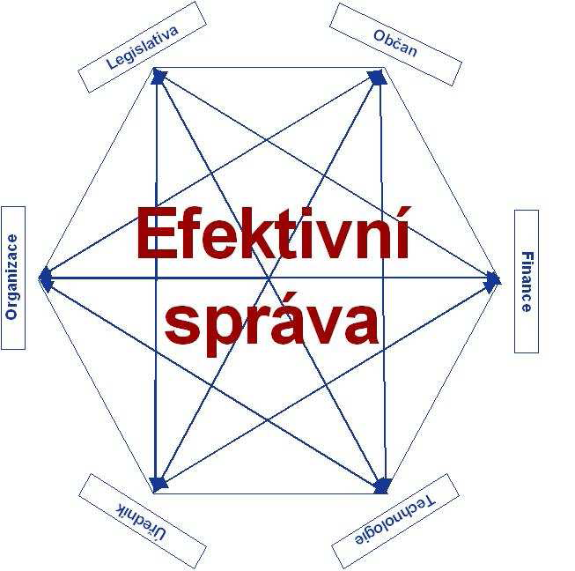
Návaznost SA na Hexagon veřejné správy
Občan = klient, co nejméně zátěže, průhlednost
Legislativa: jen když nutná, srozumitelná a jasná
Organizace výkonu VS: rovnováha efektivnosti a přiblížení občanovi
Úředník: kvalita výkonu na všech úrovních, LLL
Technologie: nástroj, ne cíl
Finance: efektivnost, provázanost

Slide 29
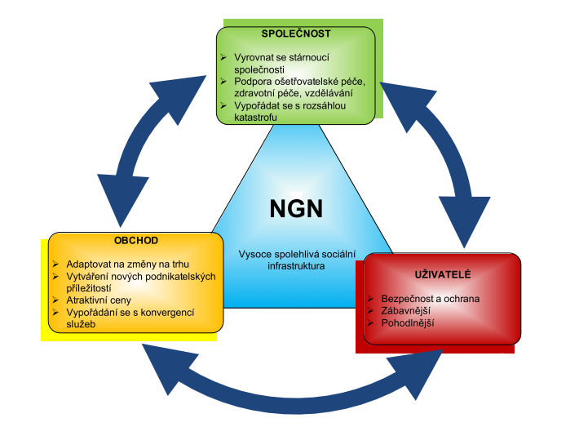
Digitální Česko
Státní politika v e-komunikacích
Snížení místního DD (digital divide) přístupem k vysoko-rychlostnímu internetu

Slide 30
Digitální Česko: Nástroje
Zřízení registru pasivní infrastruktury
Digitální dividenda
Snížení poplatků za využívání kmitočtů podle přenosové kapacity
Sjednocení aplikační praxe některých ustanovení zákona o e-komunikacích a stavebního zákona
Zřídit a zprovoznit informační portál www.digitalnicesko.cz
Výběr orgánu pro dohled nad naplňováním státní politiky
Finanční mechanismy – SF EU, EIB…
Implementace IPv6/DNSSEC
2.0 společenské otázky (legální digi-obsah, svoboda internetu, ochrana OÚ, vzdělávání…)

Slide 31
Strategický rámec rozvoje eGovernmentu 2014+
První návrh 2012, od listopadu v připomínkovém řízení, v březnu plán projednání vládou, ale odloženo na listopad 2013, 11. 2. 2014 odesláno do mezirezortního připomínkového řízení
  Ořezáváno, ztrácí se souvislosti a promyšlenost, heslovité
Snaha o modernizaci a zvýšení efektivity VS pomocí eGov, na úrovni státu, krajů i obcí

Slide 32
Strategický rámec rozvoje eGovernmentu 2014+
Navazuje na SA a v souladu s Evropa 2020: modernizace VS přes eGov, kde efektivní zapojit komerci, propojení datových fondů
Cíle: základní registry (ZR), univerzální kontaktní místo, bezpečná e-komunikace G2G a G2C, služby pro informační společnost (eHealth, eGov, eKomerce), digitalitace dokumentů a archivace, vč. knihoven
Dílčí cíl = plně elektronická podání: např. do 2020 min. 85 % podání vůči VS plně elektronicky, bez doložení údajů v IS VS, bez ohledu na místní a věcnou příslušnost, samoobslužně či asistovaně
Elektronické identity občanů (rozšíření datové schránky, identifikátory…) a LTP neřešeny dál, jen souhrn a náznaky
Navazující strategické plány, aktuálně např. eGovernment cloud ČR 2015-2020 – nyní plán, pak analýzy (legislativní, ekonomické…), pak přechod IS (soukromý X komerční cloud) – standardizace, více IS na totéž, ekonomicky nevýhodné, bezpečnost, nedostatek odborníků, soustředění na obsah, ne ICT, volitelné pro kraje a nevyužitelné pro utajované informace a bezpečnostní instituce

Slide 33
Obsah rámce eGov
Hl. čtyřvrstvá architektura => propojování IS VS, elektronizace, zefektivnění, Cloud Computing
Služby veřejné správy, např. výměna OP
Sdílené služby informační společnosti, např. zaručené podání
Služby ICT platforem, např. hostingové služby národního centra
Služby datové a komunikační infrastruktury, např. klientská přípojka z mobilní lokace
Kmenové projekty + jejich vazby – budeme řešit s IS VS

Slide 34
Strategie rozvoje ICT služeb veřejné správy
Návaznost na „Strategický rámec rozvoje veřejné správy České republiky pro období 2014 – 2020“
Identifikovány problémy => strategická opatření:
  C1) Od nekoordinovaného řízení ICT státu ke koordinovanému, postavenému na jednotné architektuře a jednotných pravidlech.
  C2) Od závislosti na dodavatelích k vlastní kompetenci k efektivnímu řízení vývoje a provozu ICT v ČR.
  C3) Od nezávislých a nejednotných procesů veřejné správy ke standardizovaným, provázaným, kvalitním, efektivním a měřitelným službám veřejné správy.
  C4) Od specializovaných úředních přepážek k digitální samoobsluze umožněné koordinovanou publikaci uživatelsky přívětivých ICT služeb.
  C5) Od izolovaných dat k propojeným a otevřeným datům veřejné správy a ke kvalifikovaným rozhodnutím vedoucím k vyšší efektivnosti služeb VS.
  C6) Od izolovaných výpočetních systémů ke sdíleným ICT službám (od izolovaných provozních prostředí ke koordinované síti Národních a regionálních datových center propojených bezpečnou komunikační infrastrukturou).
  C7) Od izolovaných identitních systémů k jednotným identitním systémům uživatelů služeb veřejné správy a úředníků veřejné správy.
  C8) Od pasivního přijímání legislativ

Slide 35
Otázky k diskuzi
Mají podle Vás strategické dokumenty ČR význam? Proč?
Jaké jsou výhody a nevýhody strategických materiálů?
Je vhodnější stanovit nižší nebo vyšší cíle?
Jaký je vztah strategických dokumentů k legislativě?
Jaké cíle strategických materiálů byly naplněny? Proč?
Jaké cíle naplněny nebyly? Proč?
Co by měl obsahovat strategický dokument pro kvalitní využití v praxi?
Co je vysokorychlostní internet?
Co jsou digitální dividenda?
Které priority Vám ve strategických dokumentech ČR chybí a jaké přebývají?

Slide 36
Děkuji za pozornost.

Slide 37
Zdroje
Národní telekomunikační politika. IT /pint [online]. 1999 [cit. 2013-10-03]. Dostupné z: http://www.itpoint.cz/zprava-1999/?i=narodni-telekomunikacni-politika-cr-16
Efektivní veřejná správa a přátelské veřejné služby: Strategie realizace Smart Administration v období 2007 – 2015. Ministerstvo vnitra [online]. 2007 [cit. 2013-10-03]. Dostupné z: http://www.mvcr.cz/soubor/modernizace-dokumenty-strategie-pdf.aspx
Koncepce budování informačních systémů veřejné správy. Fakulta informatiky Masarkovy univerzity [online]. 1999 [cit. 2013-10-03]. Dostupné z: http://www.fi.muni.cz/~smid/ISVS.htm
Národní Lisabonský program 2005-2008 (Národní program reforem ČR). Ministerstvo vnitra [online]. 2005 [cit. 2013-10-03]. Dostupné z: http://www.mvcr.cz/soubor/nar-progr-ref-pdf.aspx
Prosazování a implementování eGovernmentu v České republice v letech 1999-2006 včetně hlavních existujících překážek a soubor opatření k urychlení jeho dalšího rozvoje. Ivan Langer [online]. 2006 [cit. 2013-10-03]. Dostupné z: http://http://www.langer.cz/data/publikace/eGovernment.doc
SMEJKAL, Vladimír. Informační systémy veřejné správy ČR. Vyd. 1. V Praze: Vysoká škola ekonomická v Praze, 2003, 121 s. ISBN 80-245-0533-9.
Státní informační a komunikační politika (e-Česko 2006). Institut umění [online]. 2004 [cit. 2013-10-03]. Dostupné z: http://www.culturenet.cz/res/data/002/000269.pdf
Státní informační politika - cesta k informační společnosti. Vláda České republiky [online]. 1999 [cit. 2013-10-03]. Dostupné z: http://www.vlada.cz/cz/clenove-vlady/historie-minulych-vlad/statni-informacni-politika---cesta-k-informacni-spolecnosti---dokument-2089/
Státní politika v elektronických komunikacích – Digitální Česko. Ministerstvo průmyslu a obchodu [online]. 2011 [cit. 2013-10-03]. Dostupné z: http://download.mpo.cz/get/43273/48548/573486/priloha001.pdf
Strategický rámec rozvoje eGovernmentu 2014+. Iniciativa informatiky pro občany [online]. 2013 [cit. 2013-10-03]. Dostupné z: http://iio.707.cz/userFiles/dokumenty/sr-egov-2013/2013-07-15/strategickyramec.docx
Strategie rozvoje služeb pro informační společnost. Egovernment [online]. 2008 [cit. 2013-10-03]. Dostupné z: http://www.egovernment.cz/strategie%20ISSS.doc
ŠPAČEK, David. EGovernment: cíle, trendy a přístupy k jeho hodnocení. Vyd. 1. V Praze: C.H. Beck, 2012, xix, 258 s. ISBN 978-807-4002-618.

